Slide 1
Hagamos algo diferente

Slide 2
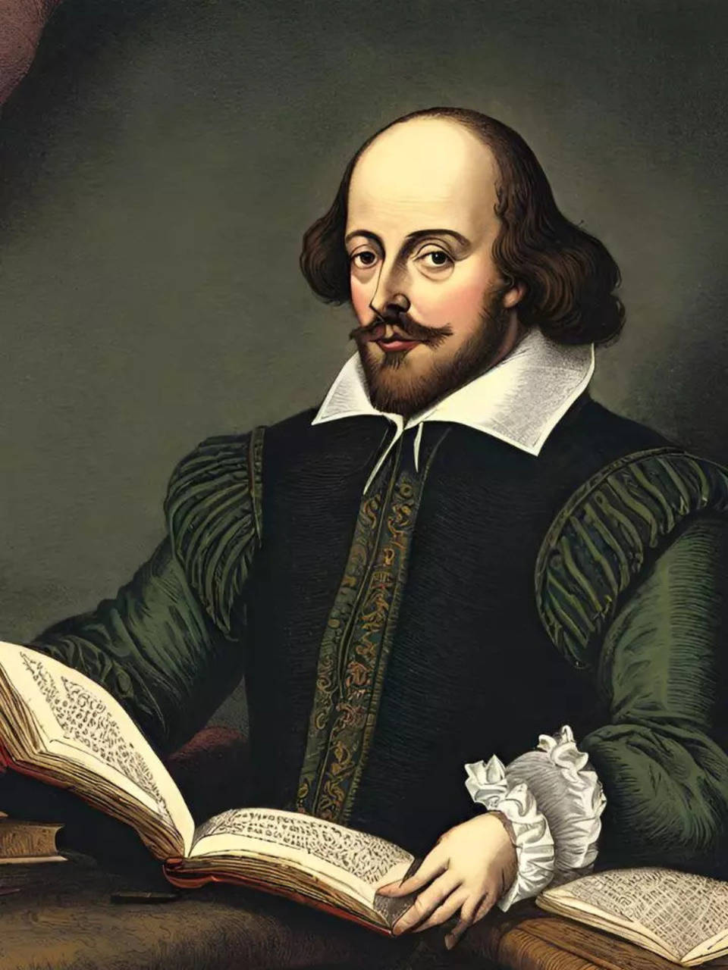
¿Les gusta la poesía?
¿Tienen algún poeta favorito o poema favorito?

Slide 3
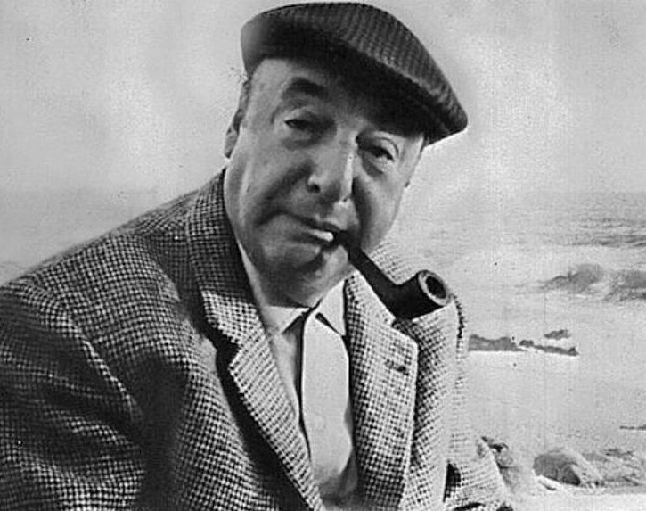
Él es Pablo Neruda
Un poeta chileno.
Ganó el Premio Nobel de Literatura en 1971.

Slide 4
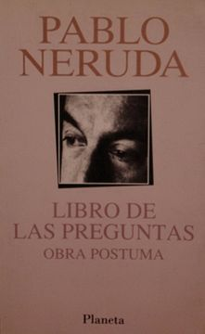

Escribió un libro
El libro de las preguntas se compone de poemas que también son preguntas.
Veamos unos ejemplos.

Slide 5
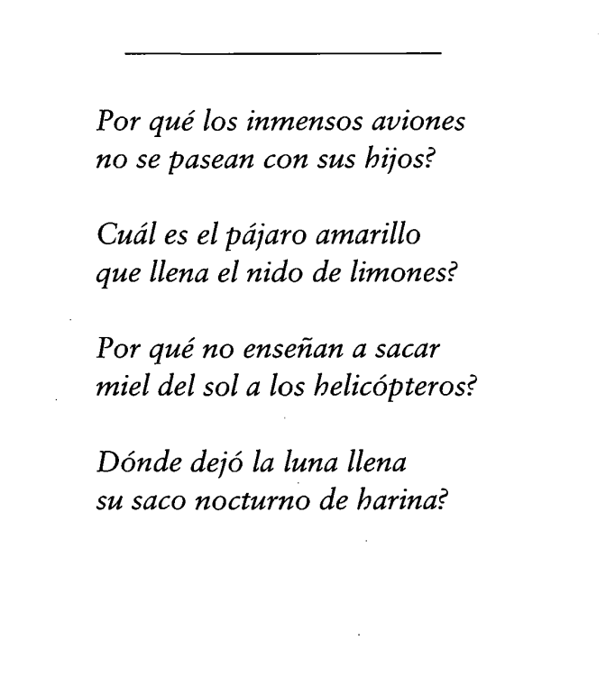
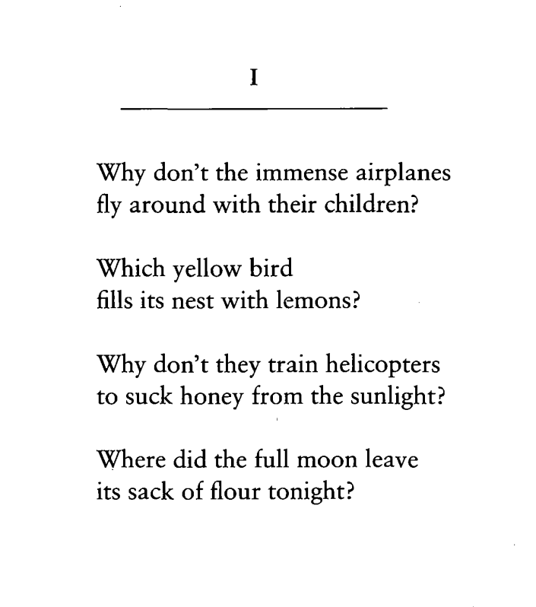
Libro de las preguntas – Pablo Neruda

Slide 6
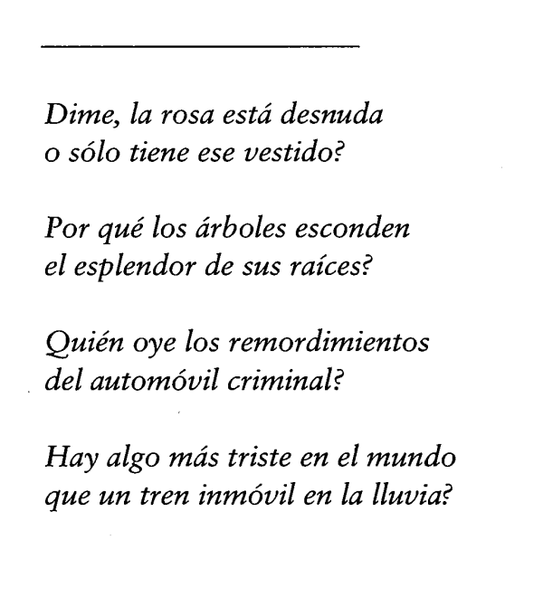
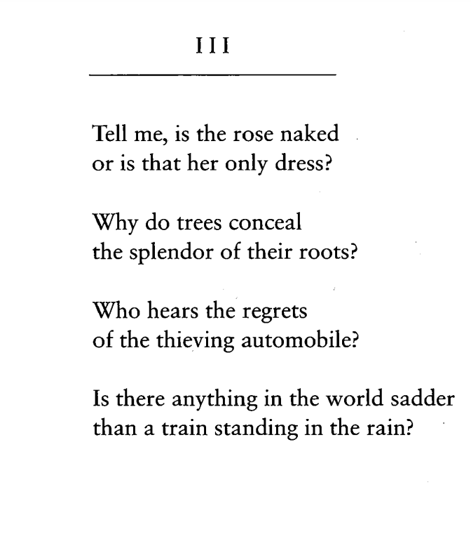
Libro de las preguntas – Pablo Neruda

Slide 7
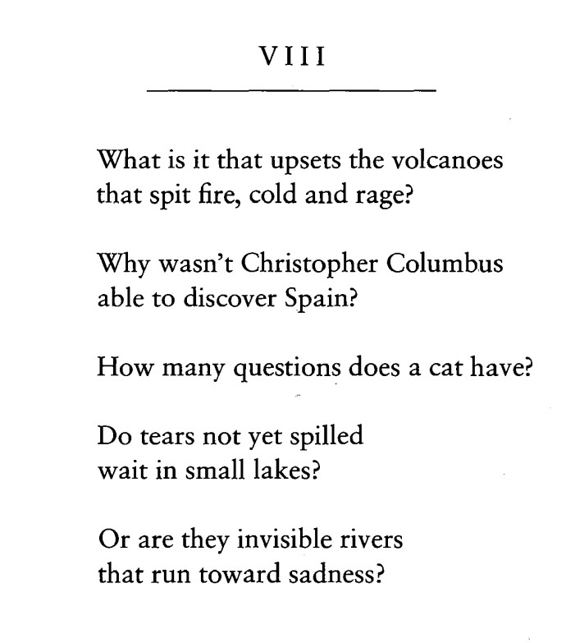
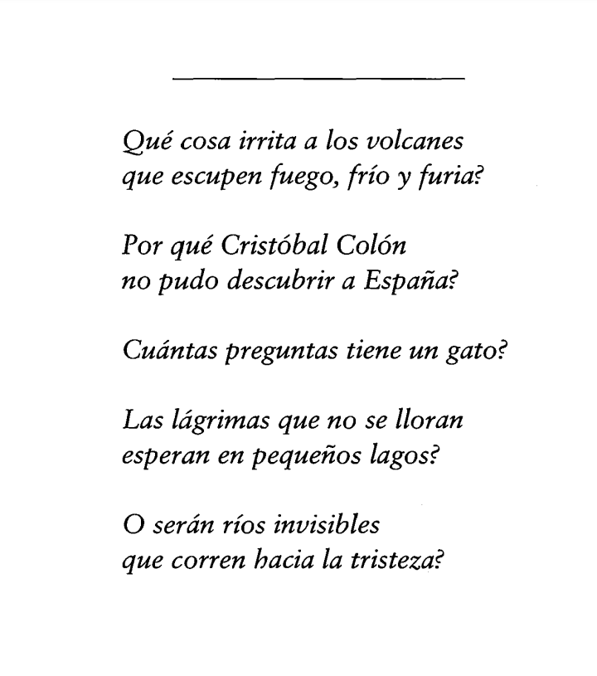
Libro de las preguntas – Pablo Neruda

Slide 8
Ahora nos toca a nosotros
En grupos, escriban al menos 3 preguntas siguiendo el estilo de Pablo Neruda.
Luego, tendrán que compartirlas con el resto de los compañeros.
Al final, haremos un poema colectivo con sus preguntas.

